Slide 1
Объем занятий по дисциплине «Логическое программирование»
Лекций: 8 часов
Лабораторные работы- 18 часов
Вид аттестации: зачет

Slide 2
Состав лабораторных работ
Изучение методов отката и отсечения на языке Пролог без использования списков(4 часа)
Изучение задач со списками на языке Пролог (4 часа)
Изучение основных функций языка функционального программирования Xlisp
(4 часа)
4. Разработка фрагмента экспертной системы на языке Xlisp (6 часов)

Slide 3
Программное обеспечение лаб. работ 1 и 2
1.Установить виртуальную машину и работать с Prolog3.1
2. Для выполнения лабораторной работы необходимо скачать SWI-PROLOG пролог 7.2.3 для Windows, а также полную документацию можно по ссылке: http://www.swi-prolog.org/download/stable
Более подробно о стандартных предикатах и предикатах подключаемых библиотек SWI пролога можно узнать на официальном сайте: http://www.swi-prolog.org/pldoc/man?section=summary
3. Более подробно о стандартных предикатах и предикатах подключаемых библиотек SWI пролога можно узнать на официальном сайте: http://www.swi-prolog.org/pldoc/man?section=summary
Скачать SWI-пролог 7.2.3 для Windovs и MacOS, а так же полную документацию можно по ссылке: http://www.swi-prolog.org/download/stable
4.

Slide 4
Литература
Адаменко А.Н., Кучуков А.М. Логическое программирование и Visual Prolog. – СПб.: БХВ-Петербург, 2003. – 992 С.
Братко И. Программирование на языке Пролог для искусственного интеллекта. – М.: Мир, 1990. – 560 С.
Ин Ц., Соломон Д. Использование Турбо-Пролога. – М.: Мир, 1993. – 608 С.
Доорс Дж., Рейблейн А.Р., Вадера С. Пролог ‑ язык программирования будущего. – М.: ФиС, 1990. – 144 С.
Стерлинг Л., Шапиро Э. Искусство программирования на языке Пролог. – М.: Мир, 1990. – 235 С.
Клоксин У., Меллиш Д. Программирование на языке Пролог. – М.: Мир, 1987. – 336 С.
Стобо Дж. Язык программирования Пролог. – М.: Мир, 1993. – 368 С.
Янсон А. Турбо-Пролог в сжатом изложении. – М.: Мир, 1991. – 94 С.
Малпас Дж. Реляционный язык Пролог и его применение. – М.: Наука, 1990. – 463 С.
Хювёнен Э., Сеппянен Й. Мир Лиспа. ‑ М.: Мир, 1990. – 447 С.
Маурер У. Введение в программирование на языке ЛИСП. – М.: Мир, 1978. – 104 С.
Хендерсон П. Функциональное программирование: применение и реализация. ‑ М.: Мир, 1983. – 349 С.

Slide 5
Что почитать?
Изучение языка, а тем более целого класса языков немыслимо без чтения хороших книг. Вот некоторые из них:
Программирование на языке ПРОЛОГ, Уильям Клоксин - базовый обучающий курс логического и, что важно, практического программирования;
Алгоритмы искусственного интеллекта на языке PROLOG, Иван Братко - занимательная книга, пошагово и достаточно интересно знакомящая читателя с языком Prolog через операции по созданию ИИ;
Problem Solving With Prolog, Джон Стобо - данное творение отличается чуть более углубленной подачей материала, рекомендуется использовать, как 2-3 книгу для изучения Prolog;
The Art Of Prolog: Advanced Programming Techniques, Леон Стерлинг - книга, выпущенная в MIT в далёких 80-х годах, не теряет свою актуальность и сегодня, в основном благодаря большому количеству примеров кода;
From Logic to Logic Programming, Кис Доетс - ещё одно произведение из MIT, но на этот раз про логическое программирование в целом. Уровень подготовки требуется достаточно серьёзный, поэтому подготовьтесь много “гуглить”.
Logic-Based Artificial Intelligence, Джек Минкер - самое старое творение, но при этом одно из самых фундаментальных.

Slide 6
Учебное пособие по Прологу
Очень толковый материал по Прологу: http://rusinov.net/wp-content/uploads/2012/05/%D0%9E%D1%81%D0%BD%D0%BE%D0%B2%D1%8B-%D0%BF%D1%80%D0%BE%D0%B3%D1%80%D0%B0%D0%BC%D0%BC%D0%B8%D1%80%D0%BE%D0%B2%D0%B0%D0%BD%D0%B8%D1%8F-%D0%BD%D0%B0-%D0%9F%D1%80%D0%BE%D0%BB%D0%BE%D0%B3.pdf

Slide 7
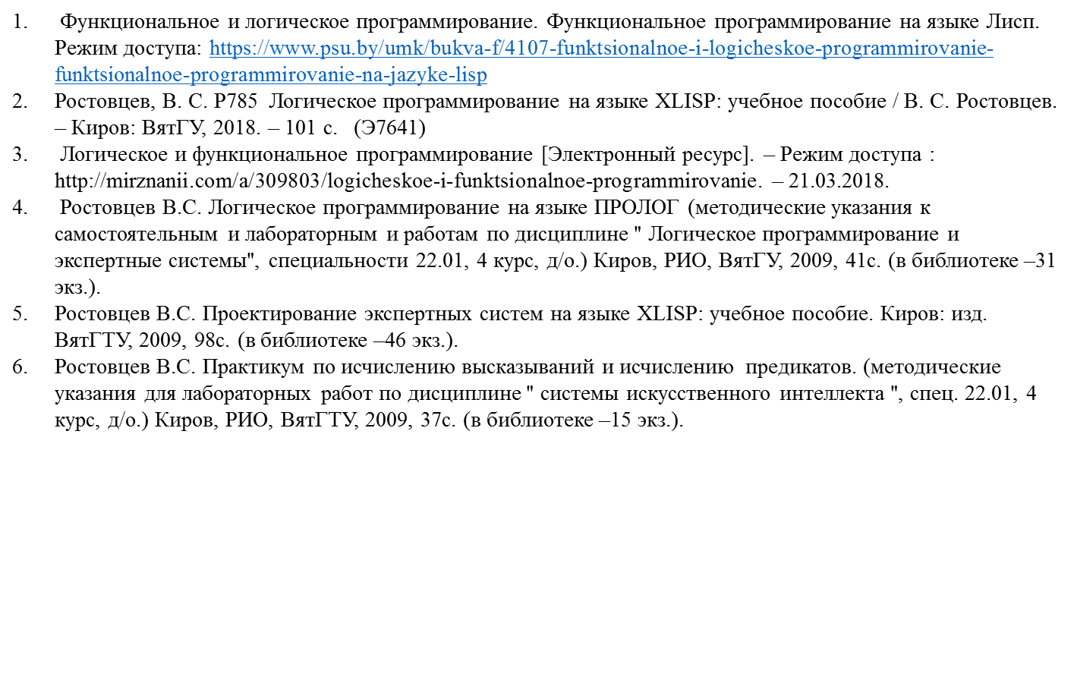
Методическая литература

Slide 8
Кому полезно учить языки программирования логического типа?
Стоит сразу ответить на вопрос: учить данные языки полезно всем – от школьника до человека в возрасте.
Ведь логические языки программирования способны буквально заставить наш мозг думать логически.
Также такие языки будут очень полезны в создании искусственного интеллекта или при работе с данными.

Slide 9
Логическое программирование
Логическое программирование в широком смысле представляет собой семейство таких методов решения проблем, в которых используются приемы логического вывода для манипулирования знаниями, представленными в декларативной форме.
В узком смысле логическое программирование понимается как использование исчисления предикатов первого порядка в качестве основы для описания предметной области и осуществления логического вывода, называемого хорновским или резолюционным.

Slide 10
Достоинства языка Пролог
Изначально именно поэтому ему была уготована больше просветительская участь, чем реально полезная. Но со временем Prolog оказался полезен на передовой — в создании искусственного интеллекта и при работе с базами данных. В свежем рейтинге Prolog занял весьма достойное 38 место.
Рассмотрим основные плюсы и минусы этого языка.
Достоинства:
Операции, совершаемые в логическом программировании всегда понятны
Результат практически всегда не зависит от выбранного пути реализации
Может быть использован в качестве невычислительного языка используя только выражения и факты.

Slide 11
Недостатки языка Пролог
Недостатки:
Если брать за пример логического языка программирования Prolog, то на лицо невозможность создания комплексных задач. То есть в реальности логический язык может идти дополнением к процедурному, но самостоятельно используется крайне редко
Из-за недостатка в инвестициях и простом внимании, логические языки слабо развиваются
Если предстоит иметь дело с вычислительными операциями, то логические языки программирования - не лучший выбор

Slide 12
Prolog (Programming in logic)
Prolog (Programming in logic) — это язык высокого уровня, не алгоритмический, предназначенный для написания программ с использованием концепций и методов логического программирования.
Пролог - это логический язык, в котором реализована логика предикатов 1-го порядка.
В самом языке предусмотрены элементы интеллектуальности:
сопоставление с образцом
поиск с возвратом
недетерменизм

Slide 13
ИСТОРИЯ
Пролог был разработан в Марсельском университете во Франции Алэном Колмероэ и другими членами «группы искусственного интеллекта» в 1973 году. Данная команда энтузиастов разработала программу, предназначенную для доказательства теорем. Написана она была на Фортране, и использовалась при построении систем обработки текстов на естественном языке. Работала программа довольно медленно и назвалась Prolog (от Programmation en Logique на франц.). Программа послужила прообразом Пролога.
Язык логического программирования prolog — декларативный, что означает, что программа, написанная на нем, выглядит как набор логических описаний, определяющих цель, ради которой она и написана.
В основе Пролога лежит раздел математической логики, называемый исчисление предикатов. Его базис составляет процедура доказательства теорем методом резолюции для хорновских дизъюнктов.

Slide 14
ОБЛАСТИ ПРИМЕНЕНИЯ ЯЗЫКА PROLOG И ДЕКЛАРАТИВНЫХ ЯЗЫКОВ В ЦЕЛОМ
Реализация систем искусственного интеллекта.
Создание экспертных систем и оболочек экспертных систем.
Разработка систем помощи принятия решений.
Разработка систем обработки естественного языка.
Построение планов действий роботов.
и т.п.
ОСОБЕННОСТИ ЯЗЫКА
Описание проблемы и правил ее решения.
Нахождение всех возможных решений с помощью механизма поиска с возвратом (backtracking). Легкий синтаксис.

Slide 15
Изучение Пролога
Изучать Пролог без привязки к конкретной его версии не совсем целесообразно. Версий Пролога очень много, но мы выберем наиболее известную в России и довольно эффективную версию Пролога — Турбо Пролог. Начинала разработку версии (реализации) фирма Borland International совместно с датской компанией Prolog Development Center (PDC). Первая версия вышла в 1986 году. Последняя совместная версия 1988 года вышла под номером 2.0.
В 1992 году вышла версия PDC Prolog 3.31, а в 1996 году, при участии группы питерских программистов, PDC выпустила систему Visual Prolog 4.0, у которой много достоинств, но мы не будем на них останавливаться.

Slide 16
Логика предикатов и высказываний
Логика предикатов — это простейший способ объяснить, как «работает» мышление.

Slide 17
Логика высказываний(ИВ)
Ив изучает предложения, которые могут быть либо истинными, либо ложными.
Например. Если верно, что когда идёт дождь, то дорога мокрая, то справедливо: если дорога сухая, то дождя нет.
Здесь «идёт дождь», «дорога мокрая» являются высказываниями, т.е. предложениями, которые могут быть истинными и ложными.
Слово «логика» означает систематический метод рассуждений.
ИВ- это совокупность правил, используемых для определения истинности или ложности комбинации высказываний.

Slide 18
Комбинации высказываний
Высказывания или предложения- это просто утверждение, которые м.б. истинным или ложным.
Составное предложение или комбинация высказываний могут быть соединены различными 5 связками (И, ИЛИ, НЕ, импликация, эквивалентность)

Slide 19
Перечень связок и их обозначение
Наименование связки | Обозначение связки | Тип связки | Другие обозначения
Отрицание | Not | Унарный | -,~, not,не
Конъюнкция | And | Бинарный | &,and,И
Дизъюнкция | Or | Бинарный | V, I, or,ИЛИ
Импликация | → | Бинарный | →, =>
Эквивалентность | <==> | Бинарный | ⬄, <==>, ~

Slide 20
ИВ и естественный язык
Идёт дождь (высказывание р), дорога мокрая (высказывание q).
Связка некоммуникативна.
«Если р, то q» можно представить
p→q
Здесь р- это посылка, а q-это заключение.
Для удобства анализа рассуждений проводится переход к символам.

Slide 21
Выполняемые и общезначимые высказывания
Комбинацию высказываний (формулу) можно интерпретировать со значение ИСТИНА. В этом случае говорят, что формула выполняема.
Например, формула (p & q) выполняется, если p,q- истинны.
Формула (p & ~p) –невыполнимая.
Формула называется общезначимой или тавтологией, если она истинна независимо от входящих высказываний. Пример. ~(~p)=p

Slide 22
Методы дедукции
Дедукция (от латинского введение) переход в процессе познания от общего к частному и единичному.
ПРЯМАЯ ДЕДУКЦИЯ
H1&H2&…&Hn&~C=false
ОБРАТНАЯ ДЕДУКЦИЯ
~H1 V ~H2 V …~Hn V C=true
Hi-посылки; C- логическое следствие из Hi.

Slide 23
Алгоритм редукции
Применяется для доказательства общезначимости формул путём приведения к абсурду.
Рассмотрим пример.
[(p & q) → r] →[p →(q →r)]
__________ _________
Левая часть=А Правая часть=В
Допустим, что А→B = ложь

Slide 24
Алгоритм редукции
Тогда по таблице истинности
А= [(p & q) → r] = истина (1)
В= [p →(q →r)] = ложь (0)
Из последнего следует, что p=1, (q →r)=0. Тогда q=1 r=0
Подставим полученные значения p=1, q=1 r=0
В выражение А
[(1&1)→0] и получим ложь, а должна быть 1.
Таким образом, пришли к абсурду. Следовательно исходное выражение общезначимо.

Slide 25
Пример применения метода редукции
      1.Допустим вся формула ложная:
[(p&q)→q] V (p→q)=0
Тогда обе части формулы должны быть = 0
2. Правая часть ((p→q)=0 ) формирует 0 только в одном случае 1→ 0 = 0 p=1, q=0
3. Подставим полученные значения в левую часть формулы [(1&0)→0]=1
[(0&1)→0]V(1→ 0) =1 V0=1
Мы предположили, что формула имеет ложное значение, а получили истинное.Противоречие.
Вывод: данная формула общезначима.

Slide 26
Таблица истинности
P | Q | P V Q | P & Q | P→Q | P⬄Q
0 | 0 | 0 | 0 | 1 | 1
0 | 1 | 1 | 0 | 1 | 0
1 | 0 | 1 | 0 | 0 | 0
1 | 1 | 1 | 1 | 1 | 1

Slide 27
Пример импликации
1 Если идет дождь, то асфальт мокрый (И)
Х- идет дождь (И)
Y – асфальт мокрый (И)
2 Если идет дождь, то асфальт не мокрый (Л)
Х- идет дождь (И)
Y – асфальт мокрый (Л)
3. Если дождь не идет, то асфальт не мокрый (И)
Х- идет дождь (Л)
Y – асфальт мокрый (И) Такое возможно. Дождь закончился
4. Если дождь не идет, то асфальт не мокрый (И)
Х- идет дождь (Л)
Y – асфальт мокрый (Л)

Slide 28
Теоремы булевой алгебры
1. Коммуникативный закон A&B=B&A AVB=BVA
2. Ассоциативный закон A&(B&C)=(A&B)&C
AV(BVC)=(AVB) VC
3. Дистрибутивный закон A&(BVC)=(A&B)V(A&C)
AV(B&C)=(AVB)&V(AVC)
4. Законы де Моргана
~(X & Y)= ~X V ~Y ~(X V Y)= ~X & ~Y
5. Свойства операций &,V
A&T=A A& F=F A VT=T A V F=A
6. Свойства отрицания A & ~A=F A V ~A=T
7. Дополнение ~( ~A)=A
8. Идемпотентность A &A=A A V A=A
9. Поглощение A & (AVB)=A

Slide 29
Полезные формулы
Полезные формулы преобразования
|= (A→B)= ~A V B
|= (A⬄B)= (A → B)& (B→A)

Slide 30
Правило модус поненс
А, А→В
----------- (черта читается как следовательно)
B
Если истинно А и истинна формула А→В,
то выводится истинность В

Slide 31
Цепное правило
(А→В) & (B→C)
----------------------
(A → C)

Slide 32
Принцип резолюций
Множество дизъюнктов невыполнимо тогда, когда пустой дизъюнкт типа
P V ~P=# является логическим следствием из этого множества.
Способ доказательства истинности утверждения А→B состоит в том, чтобы показать его отрицание ложно.
~(A→B)=~(~A V B)=A& ~B
Робинсон предложил применять для этого одно правило вывода, называемой РЕЗОЛЮЦИЕЙ.
Если объединяются два предложения (A) и (~A), то приходим к противоречию.

Slide 33
Общезначимость правила резолюций выражается леммой
Пусть S1и S2 –дизъюнкты в нормальной форме множества S, “a” – литера.
Если а ∈S1 и ~a ∈ S2, то дизъюнкт
R=(S1 \ {a}) V (S2 \ {~a} ) является логическим следствием нормальной формы S, и дизъюнкт R называется резольвентой дизъюнктов S1 и S2.

Slide 34
Метод резолюций
Приводим все посылки и отрицание заключения к КНФ (продвигаем отрицание внутрь, избавляемся от импликации, эквивалентности).
Посылки представляют собой конъюнкцию дизъюнктов. Выписываем каждый дизъюнкт с новой строки.
Каждый дизъюнкт- это дизъюнкция (может быть одночленная), состоящая из предложений и отрицаний предложений.
Выбирается два любые дизъюнкта, содержащие один и тот же атом, но с противоположными знаками.
Формируется резольвента, из которой удаляются атомы с противоположными знаками.
Процесс продолжается до получения пустого дизъюнкта, который выражает противоречие. Это завершает доказательство от противного (из формулы Р и ~Р выводится ложь)

Slide 35
Пример применения метода резолюций
С использованием метода резолюций исчисления высказываний проверить выводимость цели (С) из логических предложений (П1-П4) с использованием трех стратегий логического вывода: предпочтение единичным элементам, опорного множества и «сначала вширь».
П1: Если я пойду завтра на первое занятие, то должен встать рано
ПЗ → ВР
П2: Если я пойду вечером на дискотеку, то лягу спать поздно.
ВД→ЛП
П3: Если я лягу спать поздно и встану рано, то буду вынужден
довольствоваться 5 часами сна
ЛП & ВР →5ЧС
П4: Я просто не в состоянии довольствоваться 5 часами сна
~ 5ЧС
С: Я должен или не ходить на дискотеку или пропустить первое занятие
~ ПЗ V ~ ВД

Slide 36
Решение
1.ПРИВЕСТИ ПРЕДЛОЖЕНИЯ К КОНЪЮНКТИВНОЙ НОРМАЛЬНОЙ
ПЗ → ВР = ~ ПЗ V ВР
ВД→ЛП = ~ ВД V ЛП
ЛП & ВР →5ЧС = ~ ЛП V ~ ВР V 5ЧС
~ 5ЧС
Отрицание цели ~(~ ПЗ V ~ ВД) = ПЗ & ВД
2. ВЫПИСАТЬ каждый ДИЗЪЮНКТ с новой строки
П1: ~ ПЗ V ВР
П2: ~ ВД V ЛП
П3: ~ ЛП V ~ ВР V 5ЧС
П4: ~ 5ЧС
П5: ПЗ
П6: ВД

Slide 37
Решение методом резапюции
Выполнить сопоставление дизъюнктов и формирование резольвент
7. R[П1, П5]= ВР
8. R[П3, П4] =~ ЛП V ~ ВР
9. R[П7, П8] =~ ЛП
10. R[П2, П6]= ЛП
11. R[П9, П10]= # (пустой дизъюнкт)
Получено противоречие. следовательно, цель является логическим следствием предложений П1-П4.

Slide 38
Метод упрощения формулы с помощью законов булевой алгебры
[(~p→q)→r]→(~r→~q)
Избавляемся от импликации
~[~(p V q) V r] V (r V ~q)
Продвигает отрицание внутрь
p Vq V r V r V ~q
3. q V ~q=1
4. 1 V p V r=1
Вывод: формула общезначима.

Slide 39
Стратегии, используемые при доказательстве теорем с помощью метода резолюции
Стратегия опорного множества
Стратегия «сначала вширь»
Стратегия «предпочтение единичным элементам»

Slide 40
Стратегия опорного множества
Применима только при поиске доказательства
Некоторые предложения экспериментатор называют аксиомами, а все другие относятся к опорному множеству.
Программе запрещено проводить поиск между двумя аксиомами. Все другие резолюции допустимы.

Slide 41
Стратегия «сначала вширь»
Первоначально все предложения имеют уровень 0.
Стратегия порождает уровень 1 путём получения резольвент.
Из предыдущих (уровни 0 и 1) стратегия порождает уровень 2 и т.д.

Slide 42
Стратегия «предпочтение единичным элементам»
Производится дедуктивный вывод предложений, содержащих возможно меньшее число литер.
Короткие предложения легче обрабатывать.
Стратегия даёт наивысший приоритет резолюциям единичных элементов.
Таким образом стратегия устанавливает следующий порядок нахождения резольвент: единичный элемент с единичным элементом; единичный элемент с предложениями 2-го порядка и т.д.

Slide 43
Основы логического программирования на языке Prolog
Лекция 1

Slide 44
Пример программы на Prolog’е
Предположим, имеются следующие исходные данные:
журавль – это птица
у синицы есть крылья
синица умеет летать
у пингвина есть крылья
пингвин умеет плавать
Некто является птицей при условии, что у него есть крылья и он умеет летать.

Slide 45
Программа на языке Prolog будет выглядеть следующим образом
птица (журавль).
есть_крылья (синица).
умеет_летать (синица).
есть_крылья (пингвин).
умеет_плавать (пингвин).
птица (Объект):- есть_крылья (Объект), умеет_летать (Объект).

Slide 46
Теперь к программе можно обращаться с вопросами (запросами):
Кто является птицей? (Ответы: журавль, синица)
Кто умеет летать? (Ответ: синица)
У кого есть крылья? (Ответы: синица, пингвин)
и т.д.

Slide 47
Предложения: факты и правила
Программа на языке Prolog состоит из предложений, которые можно разделить на две группы: факты и правила вывода.
В виде фактов в программе записываются данные, которые принимаются за истину и не требуют доказательства. Данные в фактах могут быть использованы для логического вывода. Факт может описывать некоторые свойства объекта или отношения между объектами. Можно дать следующее определение для факта: факт – это свойство объекта или отношение между объектами, для которого известно, что они истинны.

Slide 48
Примеры записи фактов
Примеры фактов:
%объект кот имеет свойство – черный цвет или, проще, кот – черный
black (cat).
%города Новосибирск и Омск связаны железной дорогой
railway (novosibirsk, omsk).

Slide 49
Второй тип предложений – правила вывода
Правило вывода состоит из двух частей, разделенных условным обозначением :- , которое читается как «если», или «при условии, что».
Левая часть правила вывода называется заголовком или головной целью. Правая часть правила вывода называется хвостом или хвостовой частью.
Хвостовая часть может состоять из нескольких условий (хвостовых подцелей), перечисленных через запятую или точку с запятой. Запятая означает операцию «логическое И», точка с запятой – операцию «логическое ИЛИ». Использовать скобки в хвостовой части правила вывода нельзя.
Головная цель правила вывода считается доказанной, если доказаны все хвостовые подцели в правой части правила вывода.
Пример правил вывода:
%Некоторый объект, обозначенный переменной Bird, является пингвином, %если объект умеет плавать и у него есть крылья
penguin (Bird):- swim (Bird), wings(Bird).

Slide 50
Пример 2
%Некоторый объект, обозначенный переменной Bird, является страусом, %если объект не умеет летать, у него длинные ноги и есть крылья
ostrich (Bird):-
not_fly (Bird),
long_legs (Bird),
wings(Bird).
Все предложения обязательно заканчиваются точкой.

Slide 51
Запросы
Для того чтобы программа, написанная на языке Prolog, начала работу, к ней нужно обратиться с запросом.
Запросы могут быть двух видов: внутренние и внешние.
Внутренние запросы записываются непосредственно в тексте программы (секция Goal), для использования внешних запросов нужна программная оболочка, отдельное окно ПРОЛОГ, в которое пользователь вводит запрос.

Slide 52
Структура запроса
Вне зависимости от того, являются запросы внутренними или внешними, выглядят они одинаково.
Запрос может быть простым (состоящим из одной цели) или составным (состоящим из нескольких целей).
Выполнение программы заключается в доказательстве целей, входящих в запрос. Программа считается успешно выполненной (завершенной), если доказаны цели, из которых состоит запрос.

Slide 53
Предикаты
Предикат – это имя свойства или отношения между объектами с последовательностью аргументов.
При записи факта или цели с использованием некоторого предиката сначала записывается имя предиката, а затем в скобках, через запятую, его аргументы.
Например, факт black (cat). записан с использованием предиката black, имеющего один аргумент. Факт railway (novosibirsk, omsk). записан с использованием предиката railway, имеющего два аргумента.
Число аргументов предиката называется арностью предиката. Предикаты могут не иметь аргументов, арность таких предикатов равна 0.

Slide 54
Переменные
Имя переменной дается по следующим правилам: имя должно начинаться с заглавной латинской буквы или символа подчеркивания, после которых могут следовать латинские буквы, цифры или символы подчеркивания.
Пример:
First_list
X
Person
City
Переменная, не имеющая значения, называется свободной, переменная, имеющая значение – конкретизированной.

Slide 55
Особенности переменной
В Prolog’е нет оператора присваивания, его роль, в некоторых случаях, выполняет оператор равенства =.
Если записать следующую цель: …, X=5, …
то как эта цель будет рассматриваться, как сравнение или как присваивание, все зависит от того, получила ли какое-либо значение переменная X к моменту доказательства этой цели.
Если переменная X имеет значение (например, равное 6), то оператор равенства = работает как оператор сравнения.
Если же переменная X свободна (не имеет никакого значения), то оператор равенства = работает как оператор присваивания.
При этом совершенно неважно, слева или справа от знака равенства находится имя переменной. Главное, чтобы она была свободной. С точки зрения программы на Prolog’е следующие две цели совершенно одинаковы:
…, X=5, …
…, 5=X, …

Slide 56
Особенности переменной
нельзя записывать вот так:
…, X=X+5, … Ошибка
В любом случае такая цель будет ошибочной. Действительно, если переменная X имеет, например, значение равное 10, то предыдущая цель сводится к доказательству цели:
…, 10=10+5, …Ошибка
которая, естественно, не доказывается.

Slide 57
Особенности переменной
Если же переменная X свободна, то нельзя к переменной, не имеющей никакого значения, прибавить 5, и присвоить эту неопределенность той же самой переменной.
Как же тогда быть, если нужно изменить значение переменной? Ответ один – использовать новое имя, поскольку переменная, которая появляется в тексте программы впервые, считается свободной, и может быть конкретизирована некоторым значением:
…, Y=X+5, …
При этом опять же не важен порядок записи. Такая цель также будет правильной, и будет выполнять присваивание (конечно, если переменная X конкретизирована некоторым числом):
…, X+5=Y, …

Slide 58
Анонимные переменные
Еще существуют специальные переменные, называемые анонимными. Их имя состоит только из знака подчеркивания. Анонимные переменные используются в случаях, когда значение переменной несущественно, но переменная должна быть использована.
Рассмотрим пример:
parent (“Владимир”, “Михаил”).
parent (“Владимир”, “Светлана”).
parent (“Анна”, “Михаил”).
parent (“Анна ”, “ Светлана”).
Факты описывают родителей и их детей (первый аргумент – имя родителя, второй – имя ребенка). Теперь, если нужно узнать только имена родителей, но не нужны имена детей, к программе можно обратиться с внешним запросом, использовав анонимную переменную:
Goal: parent (Person, _).

Slide 59
Основные секции программы
Как правило, программа на Prolog’е состоит из нескольких секций, ни одна из которых не является обязательной. Вот основные секции:
DOMAINS – секция описания доменов (типов). Секция применяется только, если в программе используются нестандартные домены.
PREDICATES – секция описания предикатов. Секция применяется, если в программе используются нестандартные предикаты.
CLAUSES – секция предложений. Именно в этой секции записываются предложения: факты и правила вывода.
GOAL – секция цели. В этой секции записывается внутренний запрос.

Slide 60
Обязательные секции программы
На первый взгляд, без секций DOMAINS, PREDICATES и GOAL действительно можно обойтись, но как написать программу без секции CLAUSES? Конечно, такая программа не обладает большим количеством возможностей, но принципиально такую программу написать можно. Например:
GOAL
write (“Введите Ваше имя: ”), readln (Name), write (“Здравствуйте, ”, Name, “!”).
Вот пример программы, состоящей только из секции GOAL.

Slide 61
Основные стандартные домены
Доменом в Prolog’е называют тип данных. В Prolog’е, как и других языках программирования, существует несколько стандартных доменов, перечислим их:
integer – целые числа.
real – вещественные числа.
string – строки (любая последовательность символов, заключенная в кавычки).
char – одиночный символ, заключенный в апострофы.
symbol – последовательность латинских букв, цифр и символов подчеркивания, начинающаяся с маленькой буквы или любая последовательность символов, заключенная в кавычки.

Slide 62
Пример оформления программы
PREDICATES
bird (string)
has_wings (string)
can_fly (string)
can_swim (string)
GOAL
bird (Who).
CLAUSES
bird (“журавль”).
has_wings (“синица”).
has_wings (“пингвин”).
can_fly (“синица”).
can_swim (“пингвин”).
bird (Object):- has_wings (Object), can_fly (Object).

Slide 63
Поиск с возвратом
Поиск с возвратом (backtracking) – это один из основных приемов поиска решений поставленной задачи в Prolog’е.
Предположим, для достижения некоторой цели человеку необходимо последовательно принять несколько решений и выполнить некоторые действия в соответствии с принятыми решениями.
Первоначально человек без колебаний и раздумий принимает несколько решений, но при решении очередной проблемы у него возникают сомнения, поскольку возможных решений, предположим, имеется два, и человеку они кажутся одинаково правильными.
Какое-либо из двух решений человек все равно принимает (но запоминает, в какой момент он сомневался, и какое из двух решений все же выбрал) и продолжает свое движение к поставленной цели.

Slide 64
Поиск с возвратом
Но, в какой-то момент оказывается, что решение, выбранное из двух, все же оказалось неправильным. Тогда человек вернется в точку принятия неверного решения, и пойдет по альтернативному пути. Не факт, что вновь выбранный путь окажется правильным, но человек попробует все возможные варианты нахождения решения.
Поиск с возвратом можно сравнить с поиском выхода из лабиринта. Нужно войти в лабиринт и на каждой развилке сворачивать влево, до тех пор, пока не найдется выход или тупик. Если впереди оказался тупик, нужно вернуться к последней развилке и свернуть направо, затем снова проверять все левые пути.

Slide 65
Поиск всех возможных решений с применением поиска с возвратом
PREDICATES
little (symbol)
middle (symbol)
big (symbol)
strong (symbol)
powerful (symbol)
Goal
powerful (Animal).
CLAUSES
little (cat).
little (wolf).
middle (tiger).
middle (bear). % точка возврата2
big (elephant).
big (hippopotamus). % точка возврата3
strong (tiger).
powerful (Animal):- middle (Animal), strong (Animal).
powerful (Animal):- big (Animal).% точка возврата1

Slide 66
Обратимся к программе с запросом – какое животное можно назвать мощным? Goal: powerful (Animal).
Доказательство цели, сформулированной в запросе, начинается с последовательного просмотра всех предложений, имеющихся в тексте программы.
В данном примере цель powerful (Animal) может быть сопоставлена с заголовком первого правила вывода, что и происходит, но при этом помечается, что в тексте программы имеется еще одно правило точно с таким же заголовком, то есть устанавливается первая точка возврата (назовем ее точка возврата1).

Slide 67
Комментарий
Так как было выбрано первое правило вывода, теперь необходимо последовательно доказать все цели, перечисленные в теле правила.
Для доказательства цели middle (Animal) вновь начинается просмотр всех предложений, имеющихся в тексте программы, и находится факт middle (tiger).
Поскольку имеется еще один факт, описывающий животное средних размеров middle (bear). , устанавливается вторая точка возврата (назовем ее точка возврата 2).
Переменная Animal получает значение tiger.
Первая цель в теле правила успешно доказана.

Slide 68
Комментарий по первому решению
Теперь выполняется переход к доказательству цели strong (tiger). Переменная Animal получила значение tiger при доказательстве предыдущей цели. Чтобы доказать цель strong (tiger), вновь начинается просмотр всех предложений, имеющихся в тексте программы, и находится факт strong (tiger), успешно доказывающий цель strong (tiger).
Точка возврата не устанавливается, так как в тексте программы нет больше фактов strong, описывающих сильных животных.
Так как доказаны все цели в теле правила, считается успешно доказанной головная цель правила, и, следовательно, цель powerful (Animal), записанная в исходном запросе.
Найдено первое решение: Animal=tiger.

Slide 69
Комментарий по точке возврата 2
Поскольку должны быть найдены все возможные решения, вступает в действие поиск с возвратом, который возвращает выполнение программы к последней установленной точке возврата – *2, то есть к цели middle (Animal), которая может быть передоказана.
Вновь начинается просмотр всех предложений, но не с самого первого, а с того, на котором была установлена точка возврата *2 и цель middle (Animal) успешно передоказывается фактом middle (bear).
Следует отметить, что переменная Animal, получившая при нахождении первого решения значение tiger, потеряла это значение, когда поиск с возвратом вернулся к передоказательству цели middle (Animal), то есть, нет никаких препятствий к тому, чтобы переменная Animal получила теперь значение bear.

Slide 70
Комментарий по точке возврата 1
Точка возврата *2 удаляется и вновь не устанавливается, так как нет более фактов middle, описывающих животных средних размеров. Итак, успешно передоказана первая цель в теле правила, и восстанавливается исходный порядок действий, то есть выполняется переход к доказательству второй цели в теле правила, но только теперь это цель strong (bear).
Найти факт, доказывающий данную цель, не удается, то есть считается недоказанной вторая цель в теле правила, следовательно, вновь в действие вступает поиск с возвратом и происходит возврат к ближайшей точке возврата, а это точка *1.
Точка возврата *1 свидетельствует о том, что вновь начинается просмотр предложений в тексте программы, но не с самого начала, а с предложения, помеченного этой самой точкой *1.
При просмотре обнаруживается, что цель в запросе powerful (Animal) может быть передоказана с помощью второго правила вывода.

Slide 71
Комментарий по точке возврата 3
Так как выполнен возврат к последней точке возврата, переменная Animal вновь теряет свое значение, и, так как больше возможностей для передоказательства цели в запросе powerful (Animal) нет, точка возврата *1 более не устанавливается.
Итак, цель запроса powerful (Animal) была сопоставлена с заголовком второго правила, что привело к необходимости доказать единственную цель в теле правила – big (Animal).
Для этого вновь начинается просмотр предложений в тексте программы с самого начала и обнаруживается факт big (elephant). Вновь устанавливается точка возврата, назовем ее точка возврата 3, говорящая о том, что цель big (Animal) в дальнейшем может быть передоказана.
Факт big (elephant) успешно доказывает цель big (Animal) и переменная Animal принимает значение elephant. Заголовочная цель правила, что приводит к успеху в доказательстве цели в запросе, и вот оно, второе решение:
Animal=elephant.

Slide 72
Комментарий
Так как успешно найдено очередное решение, возобновляются действия по поиску следующих возможных решений, ведь есть точка возврата *3, к которой можно вернуться и передоказать цель в теле правила big (Animal) (в процессе поиска с возвратом переменная Animal вновь теряет свое значение).
Точка возврата *3 свидетельствует о том, что вновь начинается просмотр предложений в тексте программы, но не с самого начала, а с предложения, помеченного точкой *3. При просмотре обнаруживается, что цель в теле правила big (Animal) может быть передоказана с помощью факта big (hippopotamus), что и делается, переменная Animal получает значение hippopotamus, точка возврата *3 удаляется и более не устанавливается, так как больше нет фактов, описывающих больших животных, и считается найденным очередное, третье, решение:
Animal=hippopotamus.

Slide 73
Основные правила поиска с возвратом
Цели должны быть доказаны по порядку, слева, направо.
Для доказательства некоторой цели предложения просматриваются в том порядке, в каком они появляются в тексте программы.
Для того, чтобы доказать головную цель правила, необходимо доказать цели(подцели) в теле правила.
Тело правила состоит, в свою очередь из целей, которые должны быть доказаны.
Цель считается доказанной, если с помощью соответствующих фактов доказаны все цели, находящиеся в листьевых вершинах дерева целей.

Slide 74
Условные обозначения в дереве целей
powerful (Animal) – цель, которую нужно доказать.
powerful (tiger) – цель, которая успешно доказана.
В данном дереве целей две подцели:
middle (Animal) и strong (tiger), находящиеся в листьевых вершинах, и обе они доказаны.

Slide 75
Структура программ Турбо-Пролога
Любая программа состоит из пяти разделов.
/* Структура программы Турбо-Пролога */
domains
<описание доменов>
database
<описания предикатов динамической базы данных>
predicates
<описания предикатов>
goal
<целевое утверждение>
clauses
<утверждения, факты, правила>

Slide 76
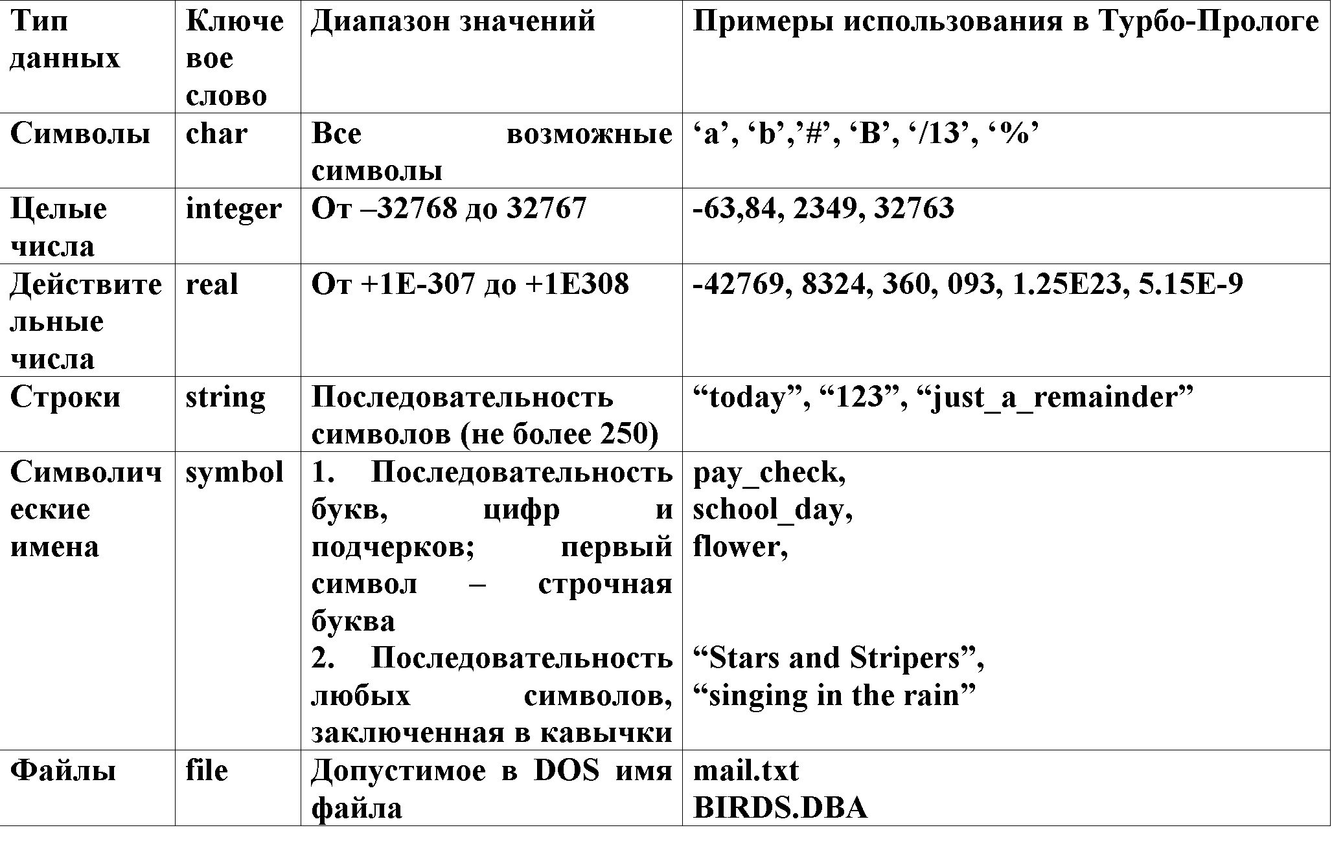
Стандартные типы доменов

Slide 77
Метод отката после неудачи
Метод отката после неудачи (ОПН) используется для управления вычислением внутренней цели при поиске всех возможных ее решений. Метод ОПН использует предикат fail.

Slide 78
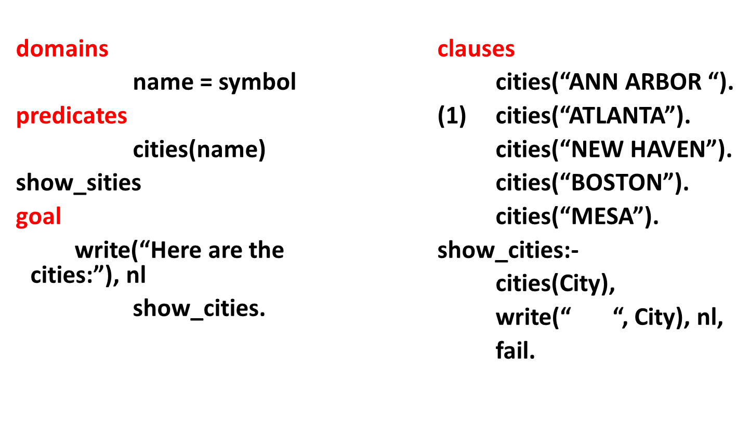
Демонстрация отката после неудачи

Slide 79
Метод отсечения и отката
В некоторых случаях необходимо иметь доступ только к определенной части данных.
Метод отсечения и отката (ОО) используется для фильтрации данных, выбираемых из базы данных.
Предикат отсечения обозначается символом восклицательного знака«!»

Slide 80
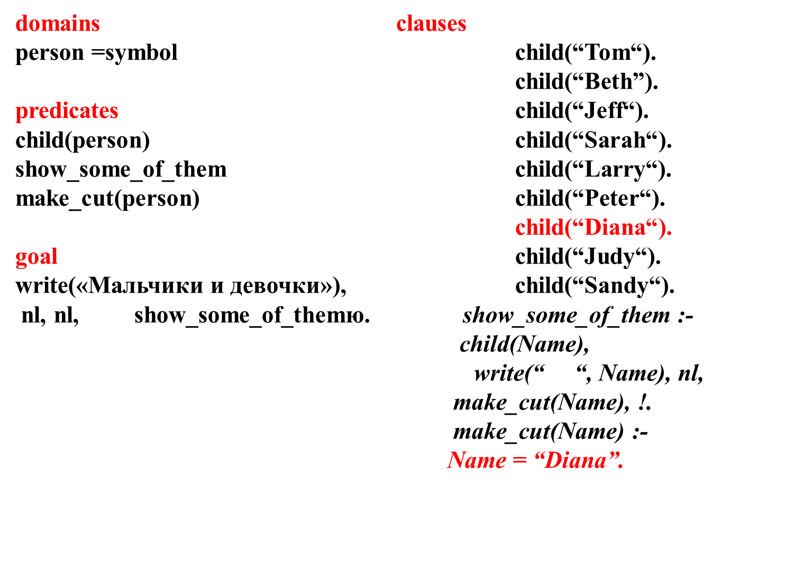
Пример отсечения !

Slide 81
Метод повтора (МП), определяемый пользователем
domains
name = symbol
predicates
write_message
repeat
do_echo
check(name)
goal
write_message,
do_echo.

Slide 82
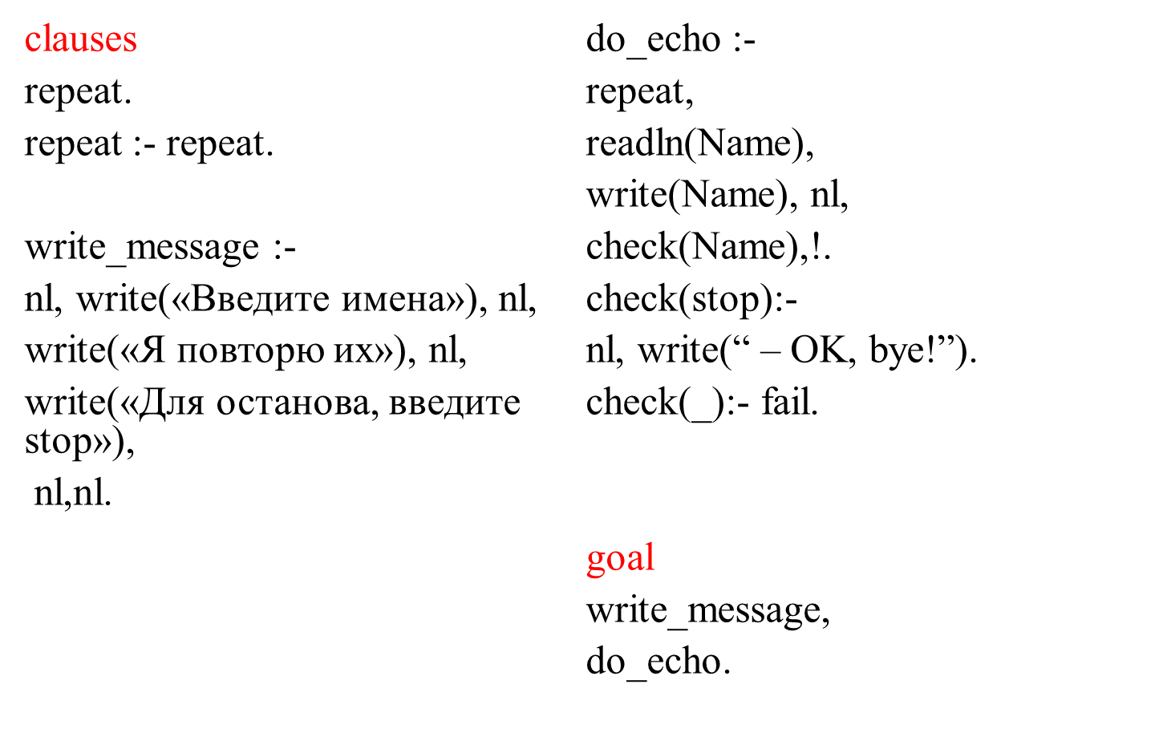
Метод повтора (МП), определяемый пользователем

Slide 83
Механизм отката
Указатели отката расставляются во всех точках, которые могут привести к решению. Если некоторая подцель оказывается неуспешной, то Турбо-Пролог откатывается влево и останавливается у ближайшего указателя отката.
С этой точки Турбо-Пролог начинает попытку найти другое решение для неуспешной цели.
До тех пор, пока следующая цель на данном уровне не будет успешной, Турбо-Пролог будет повторять откат к ближайшему указателю отката. Эти попытки выполняются внутренними подпрограммами унификации и механизмом отката. Окончательным результатом будет либо успешное, либо неуспешное вычисление цели.

Slide 84
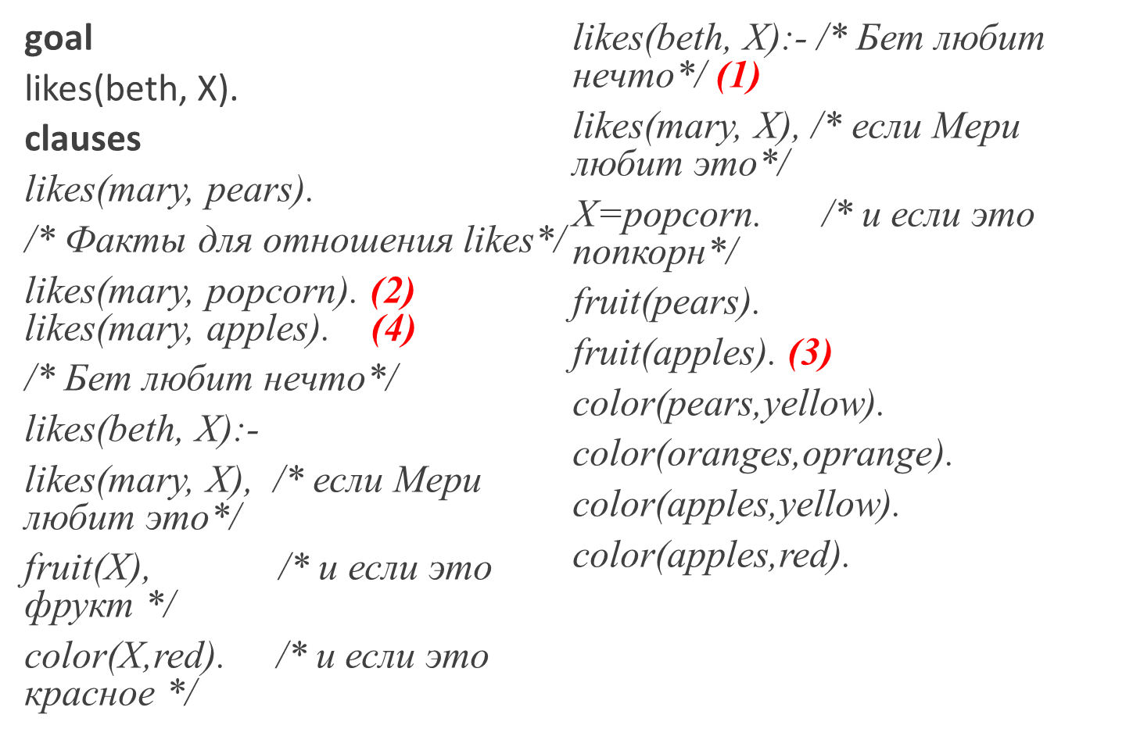
Пример исходного кода программы

Slide 85
Метод отката после неудачи
Метод отката после неудачи (ОПН) используется для управления вычислением внутренней цели при поиске всех возможных ее решений. Метод ОПН использует предикат fail. Программа о городах демонстрирует использование этого предиката. Назначение программы о городах состоит в перечислении названий пяти городов.

Slide 86
Пример программы
domains
name = symbol
predicates
cities(name)
show_sities
goal
write(“список городов:”), nl,
show_cities.
clauses
cities(“Киров “).
cities(“Казань”). % 1точка отката
cities(“Курган”).
cities(“Орёл”).
cities(“Курск”).
show_cities:-
cities(City),
write(“ “, City), nl,
fail.

Slide 87
Результаты работы программы
Без предиката fail программа выводит только первый город.
С предикатом fail программа выводит все города.
С предикатом fail в конце цели программа выводит все города.

Slide 88
Метод отсечения и отката
В некоторых случаях необходимо иметь доступ только к определенной части данных.
Метод отсечения и отката (ОО) используется для фильтрации данных, выбираемых из базы данных.
Предикат cut обозначается символом восклицательного знака (!).
Этот предикат, вычисление которого всегда завершается успешно, заставляет внутренние унификационные подпрограммы «забыть» все указатели отката, установленные во время попытки вычислить текущую подцель.

Slide 89
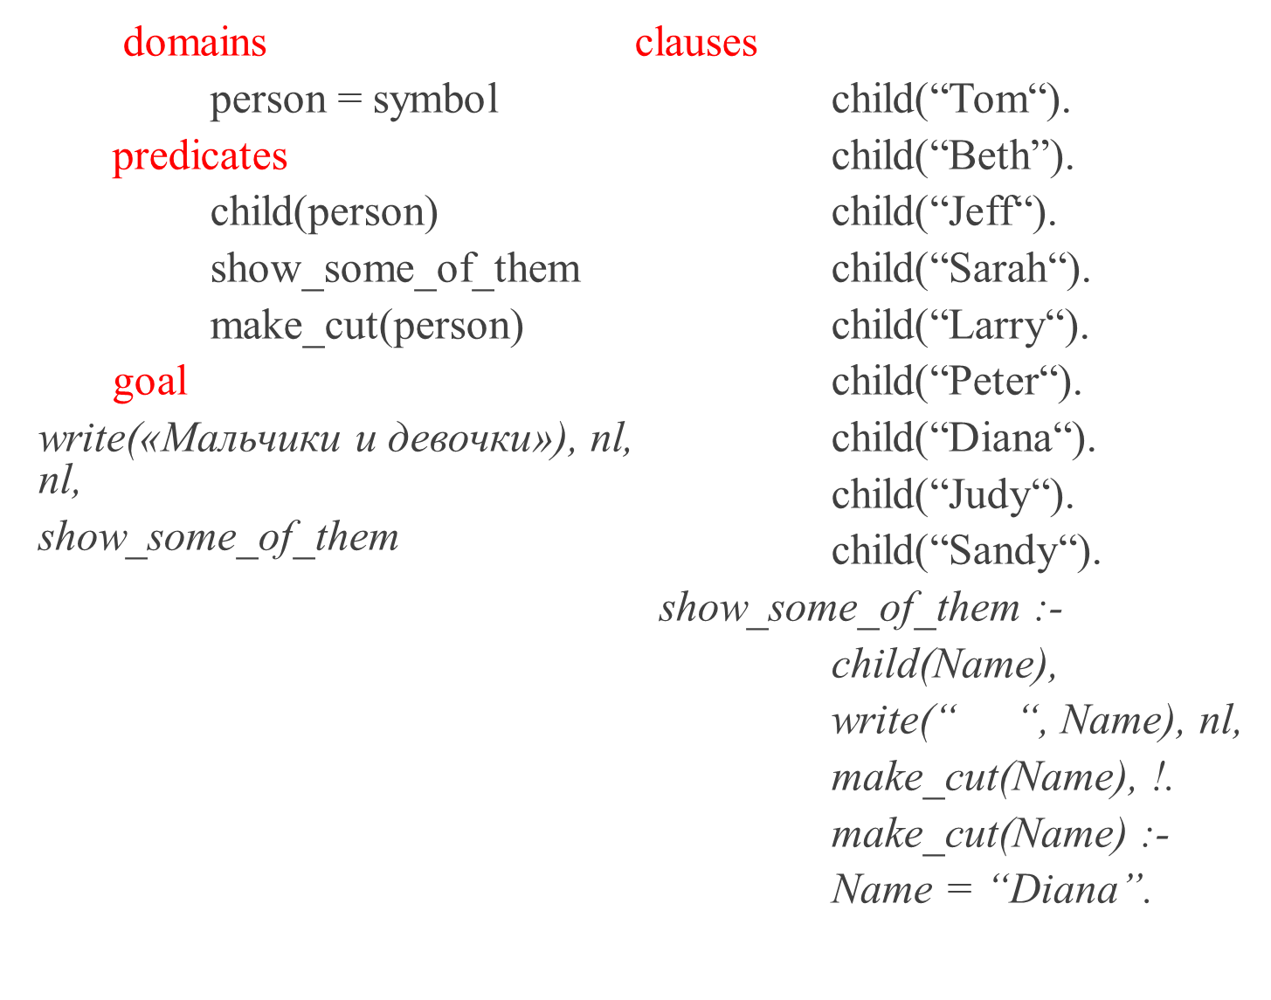

Slide 90
Результат работы программы
Программа выводит на экран последовательно все имена до Diana включительно. При значении переменной Name = Diana, предикат make_cut выполняется успешно и производится отсечение, то есть останов программы.

Slide 91
Метод повтора (МП), определяемый пользователем
МП - метод, как и организация-метод, использует откат.
Но в МП - методе выполнить откат можно всегда в отличие от организация-метода, где откат выполняется только после искусственно созданного неуспешного результата.
Вид повтора, определяемого пользователем, следующий:
repeat.
repeat:- repeat.

Slide 92
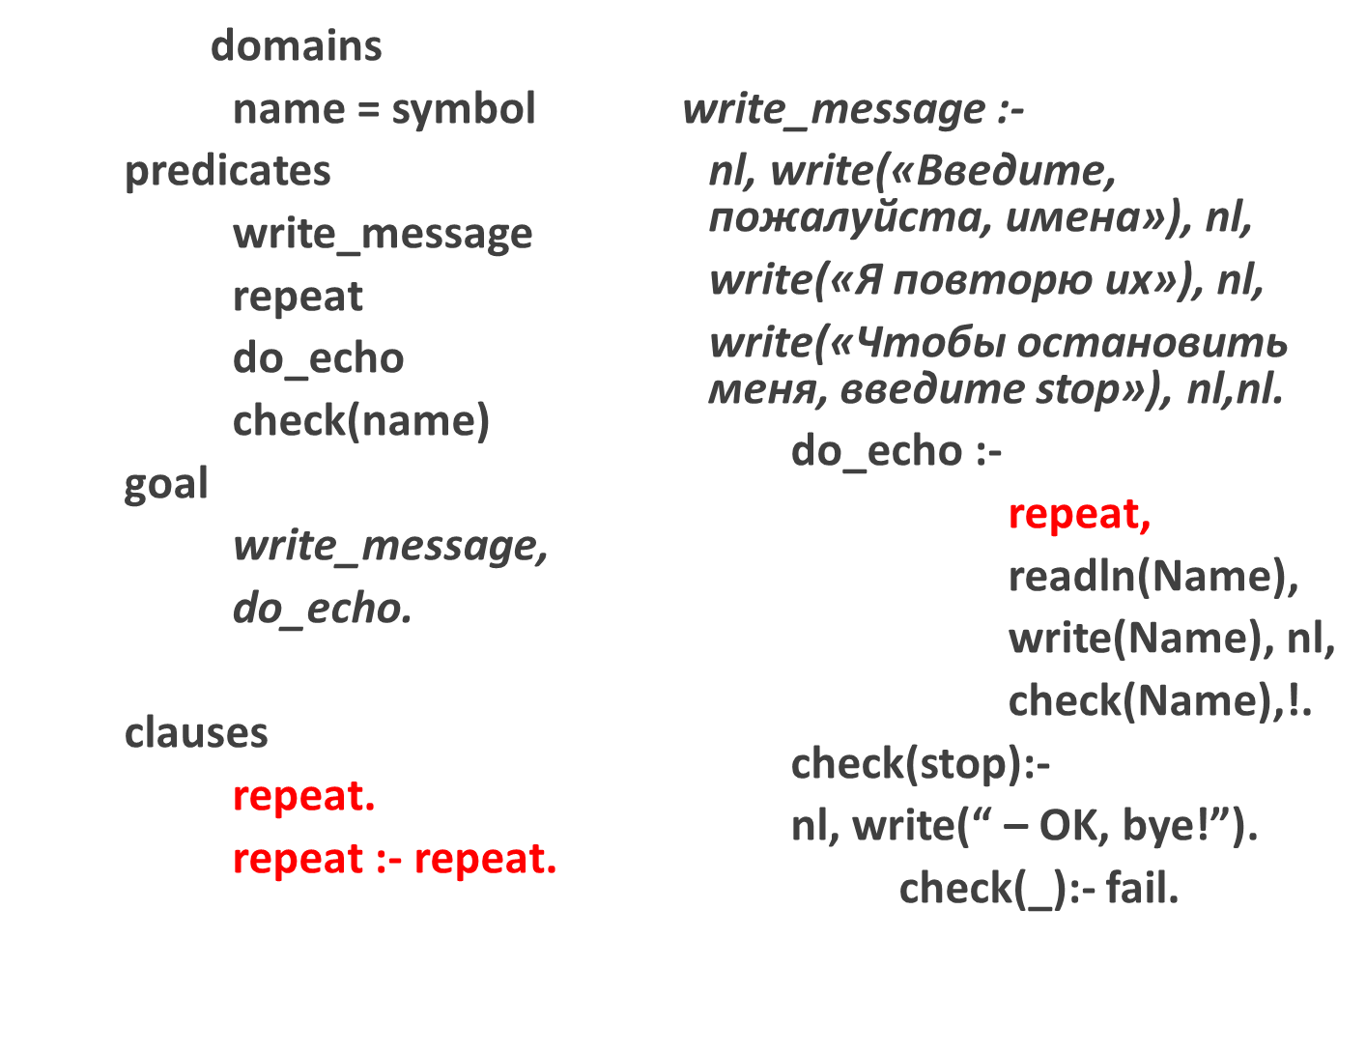

Slide 93
Рекурсия
Правило, содержащее само себя в качестве компоненты, называется правилом рекурсии. Правила рекурсии, так же как и правила повтора, реализуют повторное выполнение задач.
Пример правила рекурсии:
write_string:- /* выдать строку */
write(«Мы – это весь мир»), nl,
write_string.

Slide 94
Пример программы
domains
Char_data = char
predicates
write_prompt
read_a_character
goal
write_prompt,
read_a_character,
clauses.
write_prompt:-
write(“Пожалуйста, введите символы.”), nl, nl,
write(“Для завершения введите # ”), nl, nl.
read_a_character:-
readchar (Char_data),
Char_data <> “#”,
write(Char_data),
read_a_character.

Slide 95
Обобщенное правило рекурсии (ОПР)
содержит в теле правила само себя. Рекурсия будет конечной, если в правило включено условие выхода, гарантирующие окончание его работы. Тело правила состоит из утверждений и правил, определяющих задачи, которые должны быть выполнены.
Ниже в символическом виде дан общий вид правила рекурсии:
<имя правила рекурсии>:-
<список предикатов>, (1)
<предикат условия выхода>, (2)
<список предикатов>, (3)
<имя правила рекурсии>, (4)
<список предикатов>. (5)

Slide 96
domains
number = integer
predicates
write_number(number)
goal
write(“Here are the numbers:”), nl, nl,
write_number(1), nl, nl,
write(“All done, bye!”).
clauses
write_number(8).
write_number(Number):-
Number < 8,
write(“ “, Number), nl,
Next_number = Number + 1,
write_number(Next_number).

Slide 97
Благодарю
за внимание!

Slide 98
Литература
Грэй П. Логика. Алгебра и базы данных/ Пер. с англ. Под ред. Г.В. Орловского . М: Машиностроение, 1989.-368с.
Логический подход к искусственному интеллекту: От классической логики к логическому программированию: Пер. с франц. /Тейз А., Грибомон П.и др. М.: Мир, 1990.-432с.

Slide 99

Благодарю за внимание!

